Slide 1
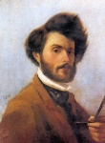
Notes:
Autoritratto, 1854 ( 6.9.1825 – 30.8.1908 )

Slide 2
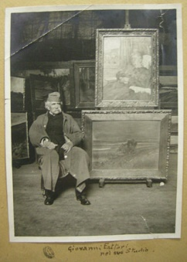
Notes:
Fattori nel suo studio ai primi del 1900

Slide 3
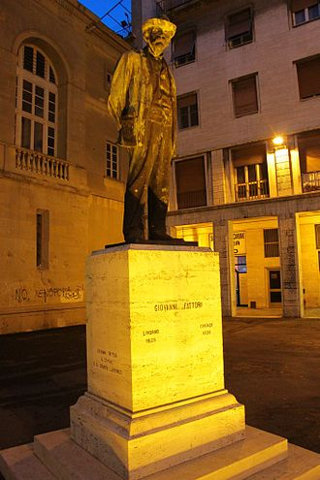
Notes:
Monumenro alla meoria a Livorno

Slide 4
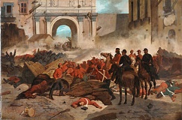
Notes:
Garibaldi a Palermo, 1861

Slide 5
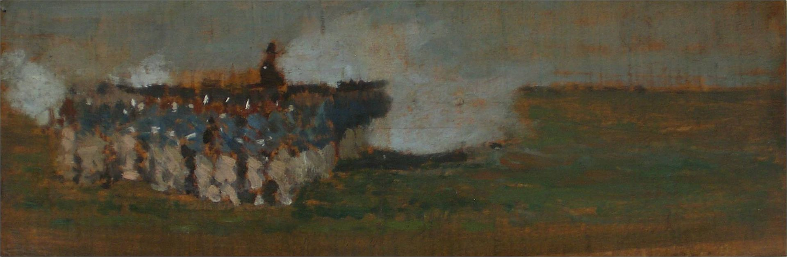
Notes:
Il quadrato di Villafranca, esercitazione di tiro

Slide 6
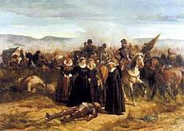

Slide 7
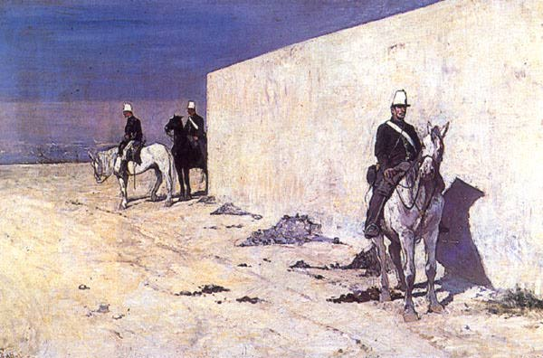
Notes:
In vedetta

Slide 8
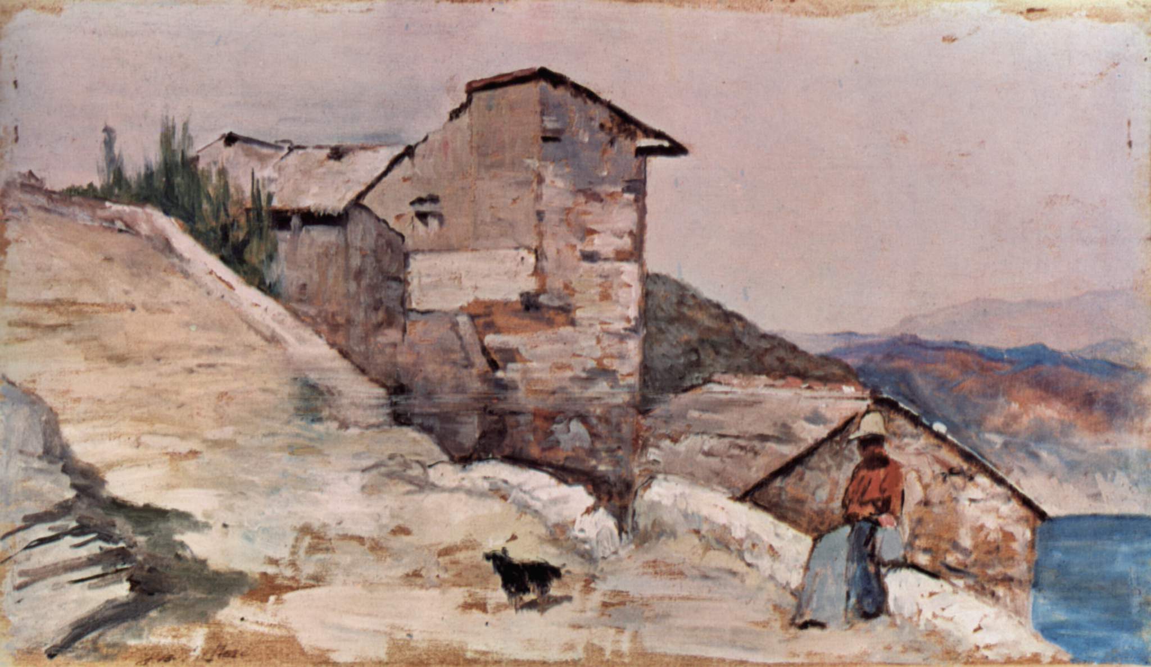

Slide 9
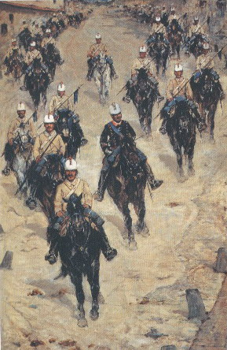
Notes:
Ritorno della cavalleria

Slide 10
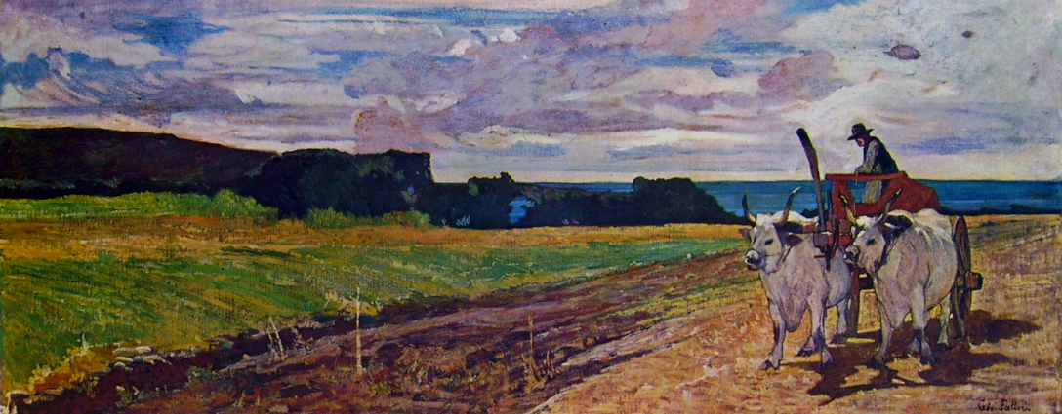
Notes:
Buoi al carro

Slide 11
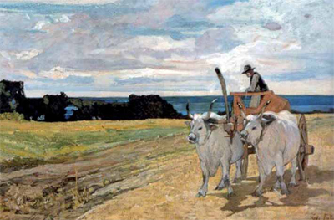
Notes:
Buoi al carro

Slide 12
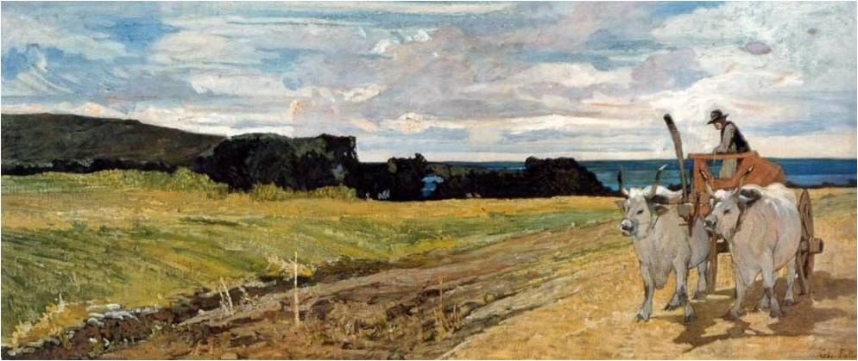

Slide 13
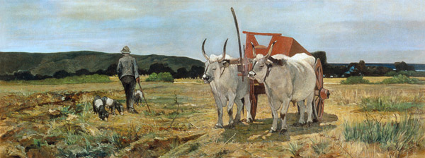
Notes:
Calesse della Maremma toscana

Slide 14
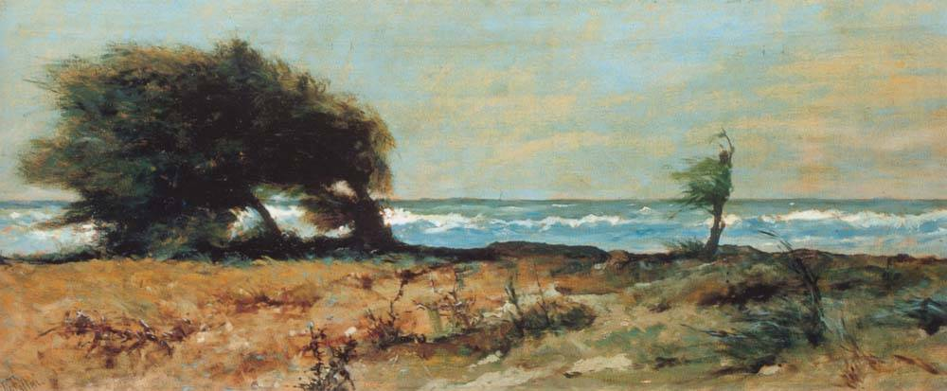
Notes:
Libecciata

Slide 15
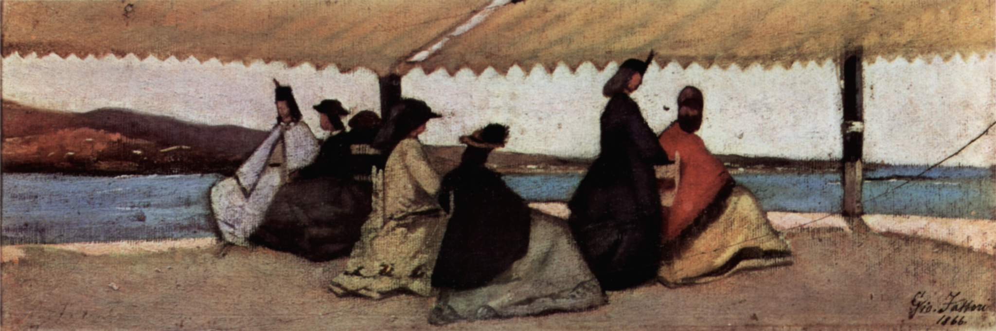
Notes:
La rotonda di Palieri

Slide 16
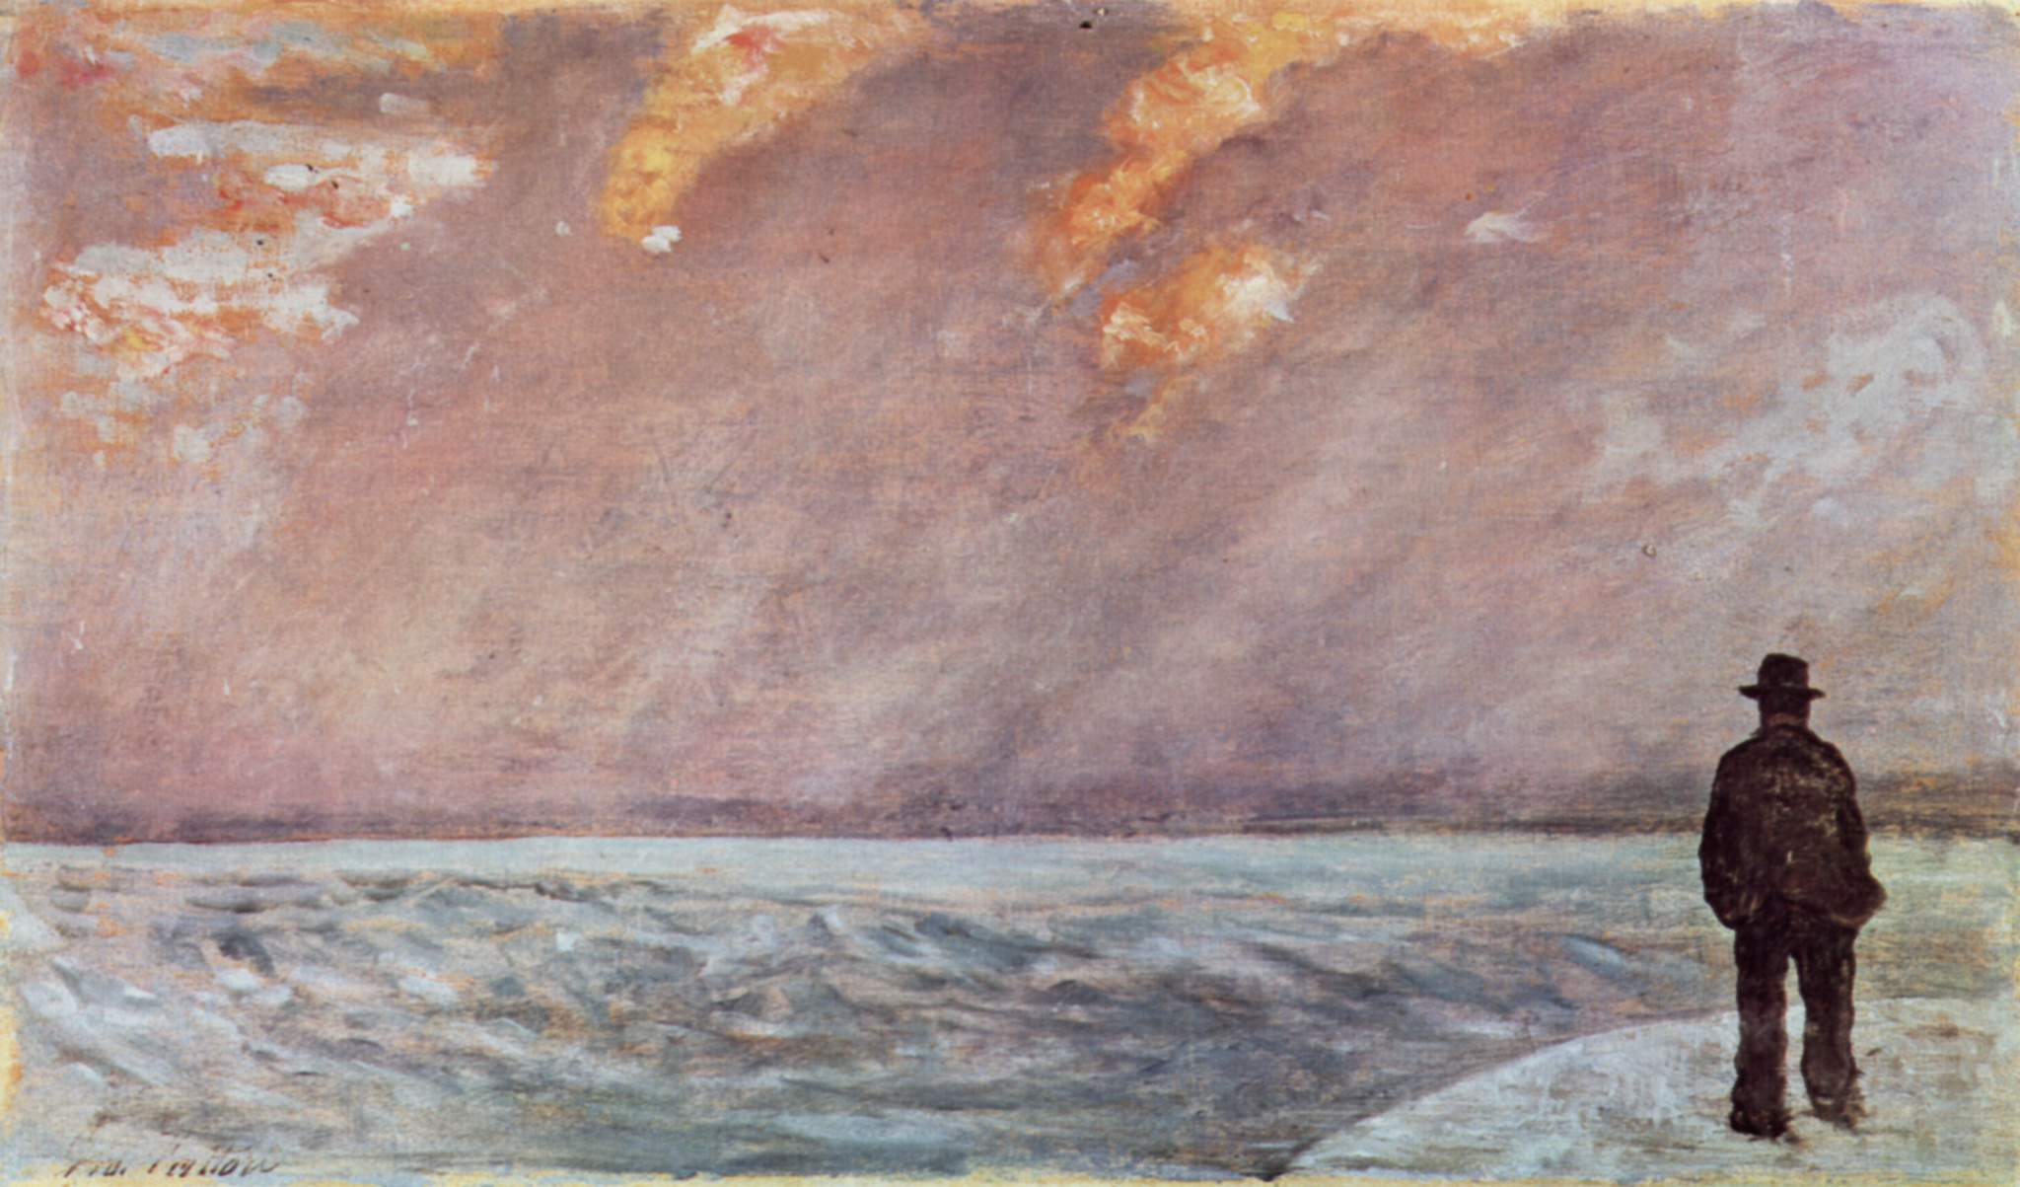
Notes:
Tramonto sul mare

Slide 17
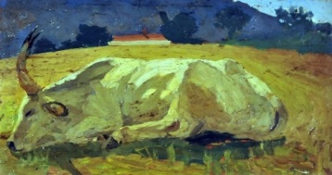

Slide 18
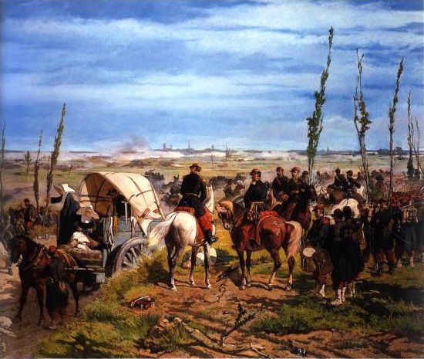
Notes:
Battaglia di Magenta

Slide 19
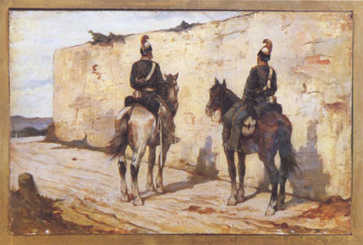

Slide 20
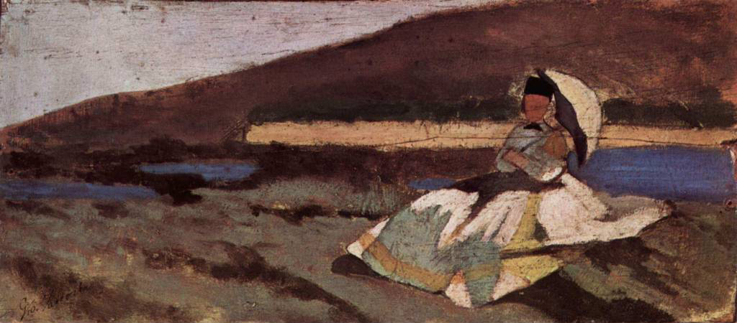
Notes:
Donna con ombrello

Slide 21
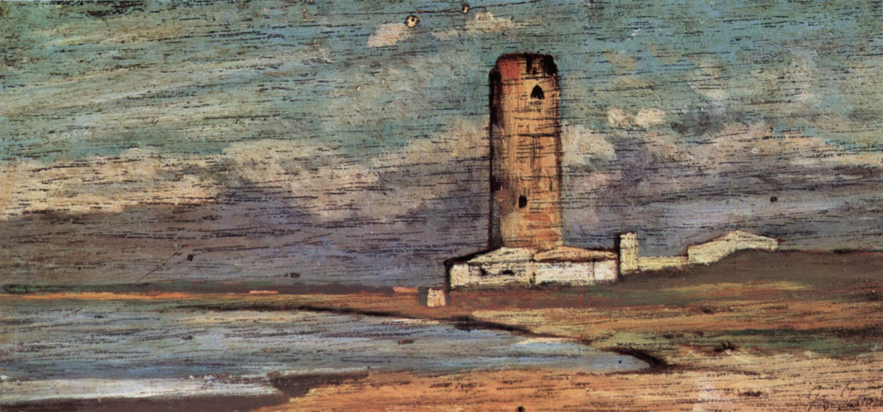
Notes:
Torre rosa

Slide 22
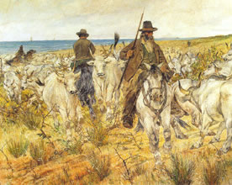
Notes:
Bestiame al pascolo

Slide 23
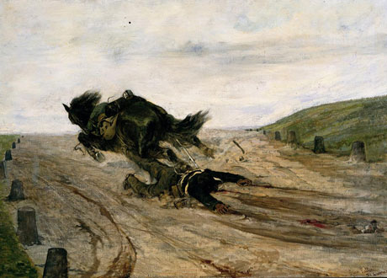

Slide 24
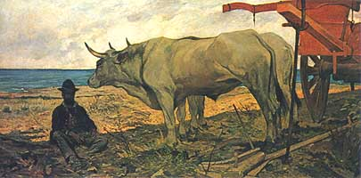

Slide 25
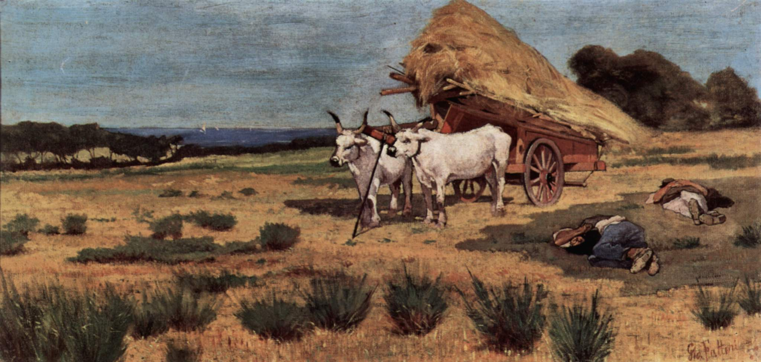

Slide 26
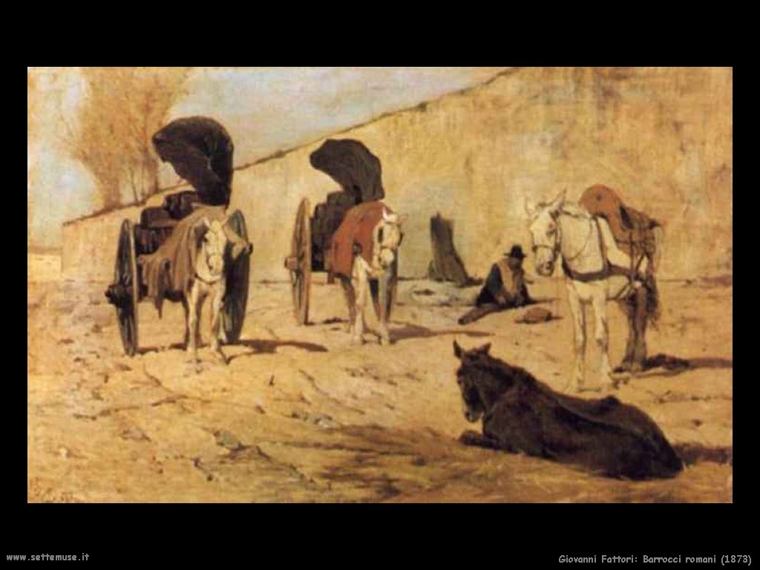
Notes:
Barocci romani

Slide 27
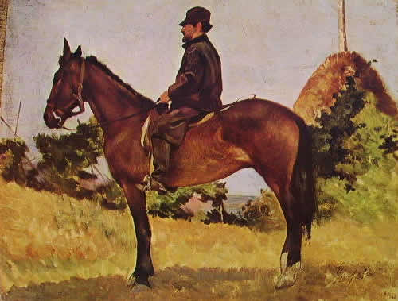

Slide 28
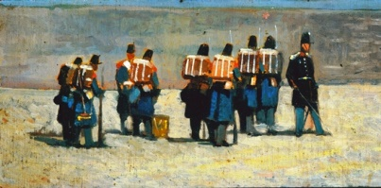
Notes:
Soldati francesci

Slide 29
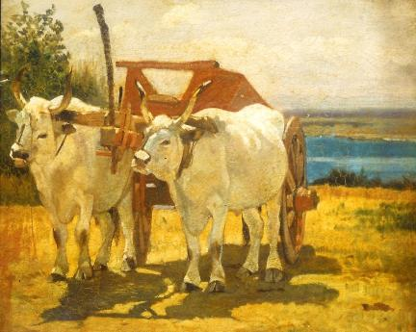

Slide 30

Notes:
Garibaldi a Palermo

Slide 31
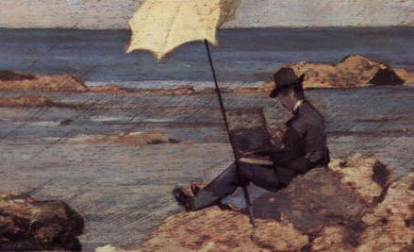

Slide 32
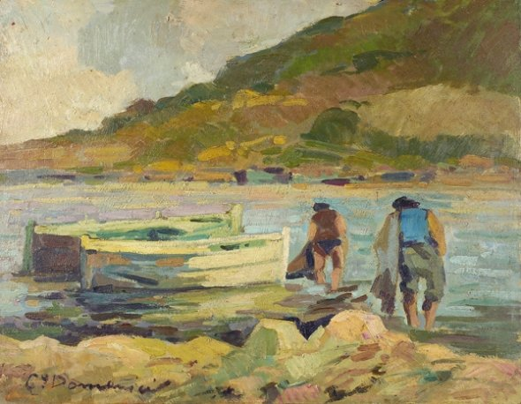

Slide 33
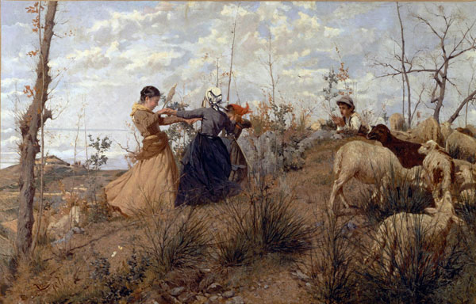

Slide 34
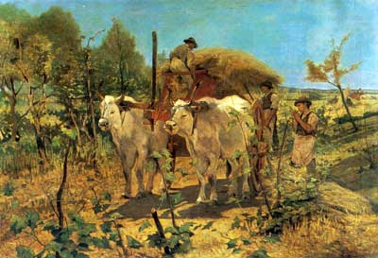

Slide 35
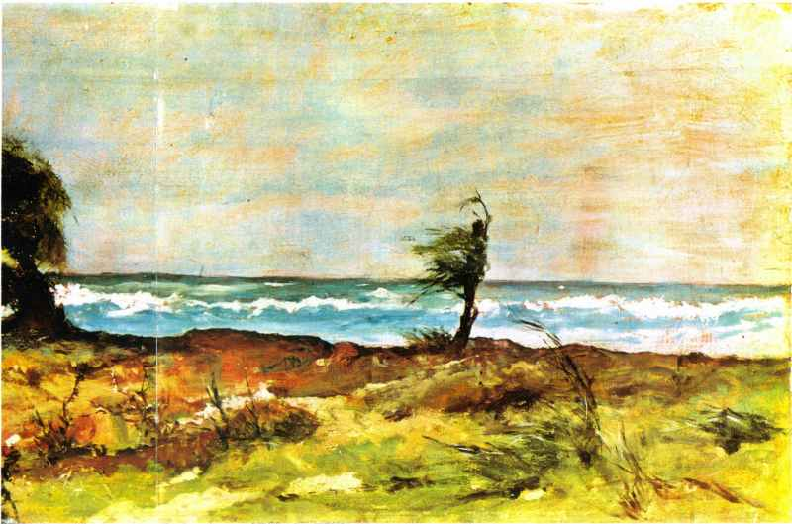

Slide 36
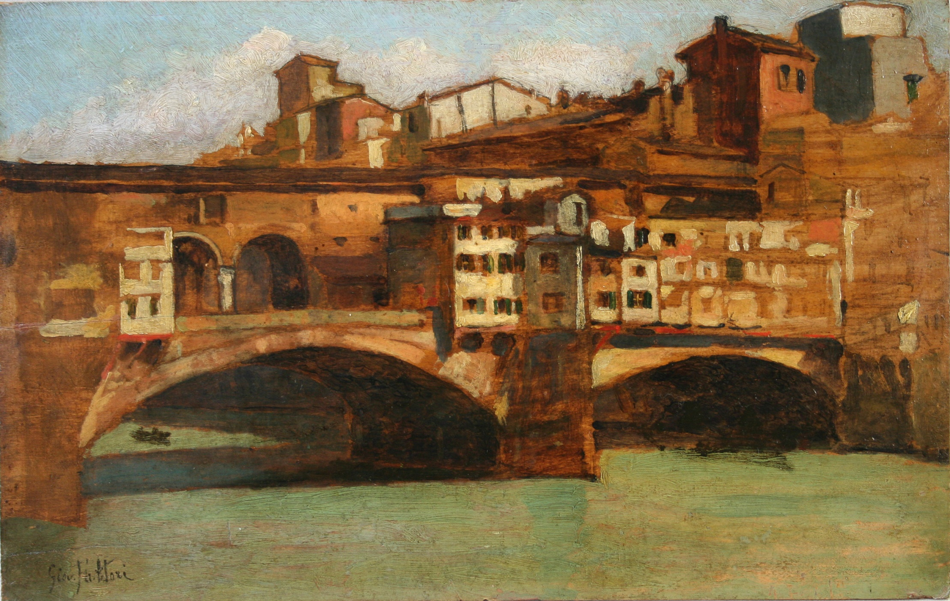

Slide 37
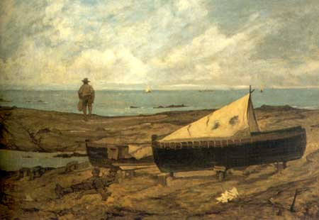

Slide 38
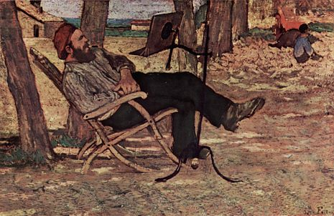
Notes:
Diego Martinelli a Castiglioncello

Slide 39
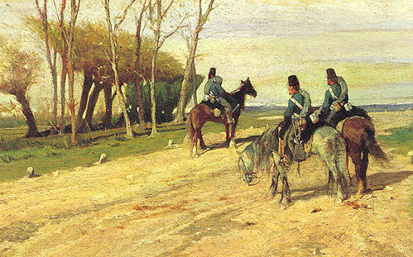

Slide 40
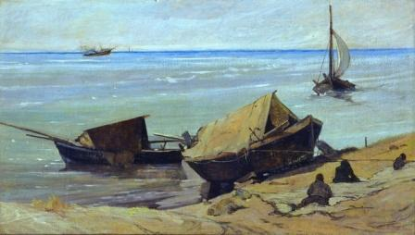

Slide 41
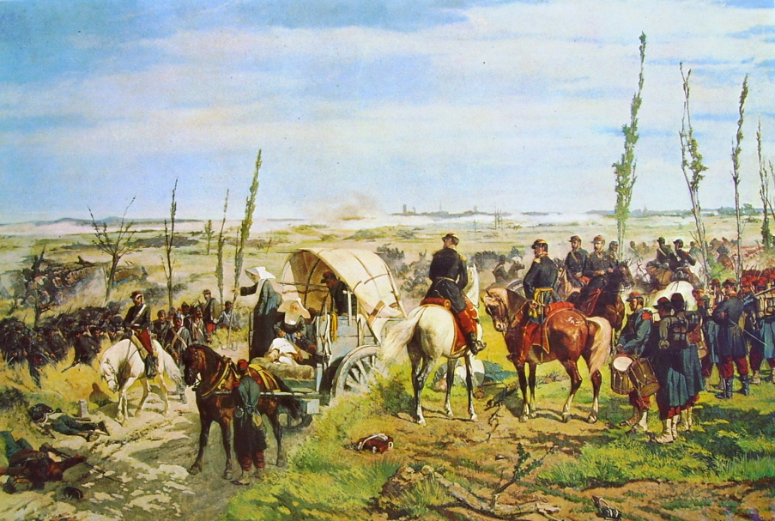
Notes:
La battaglia di Magenta

Slide 42
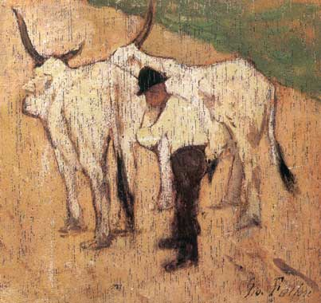

Slide 43
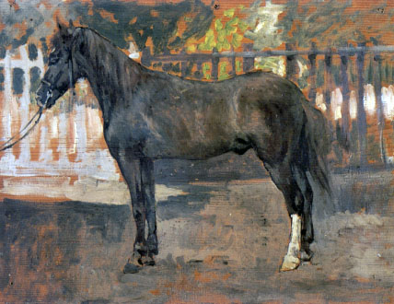

Slide 44
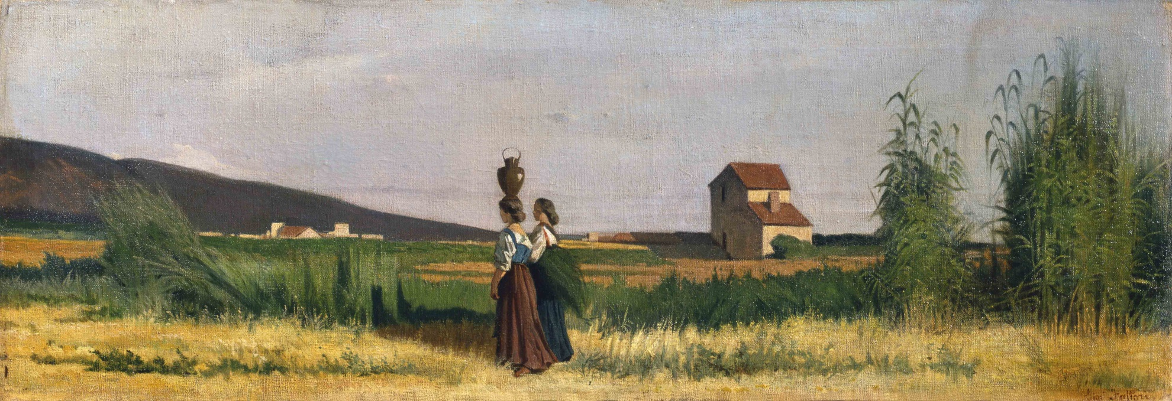
Notes:
Acquaiole a Livorbo

Slide 45
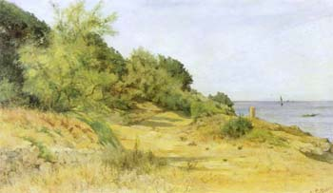

Slide 46
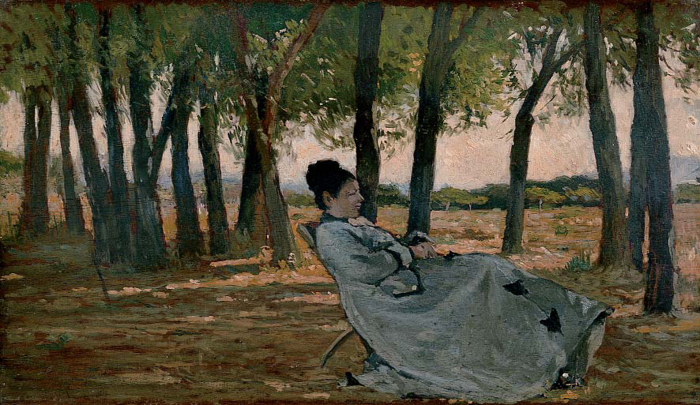
Notes:
Sig.ra Martelli a castiglioncello

Slide 47
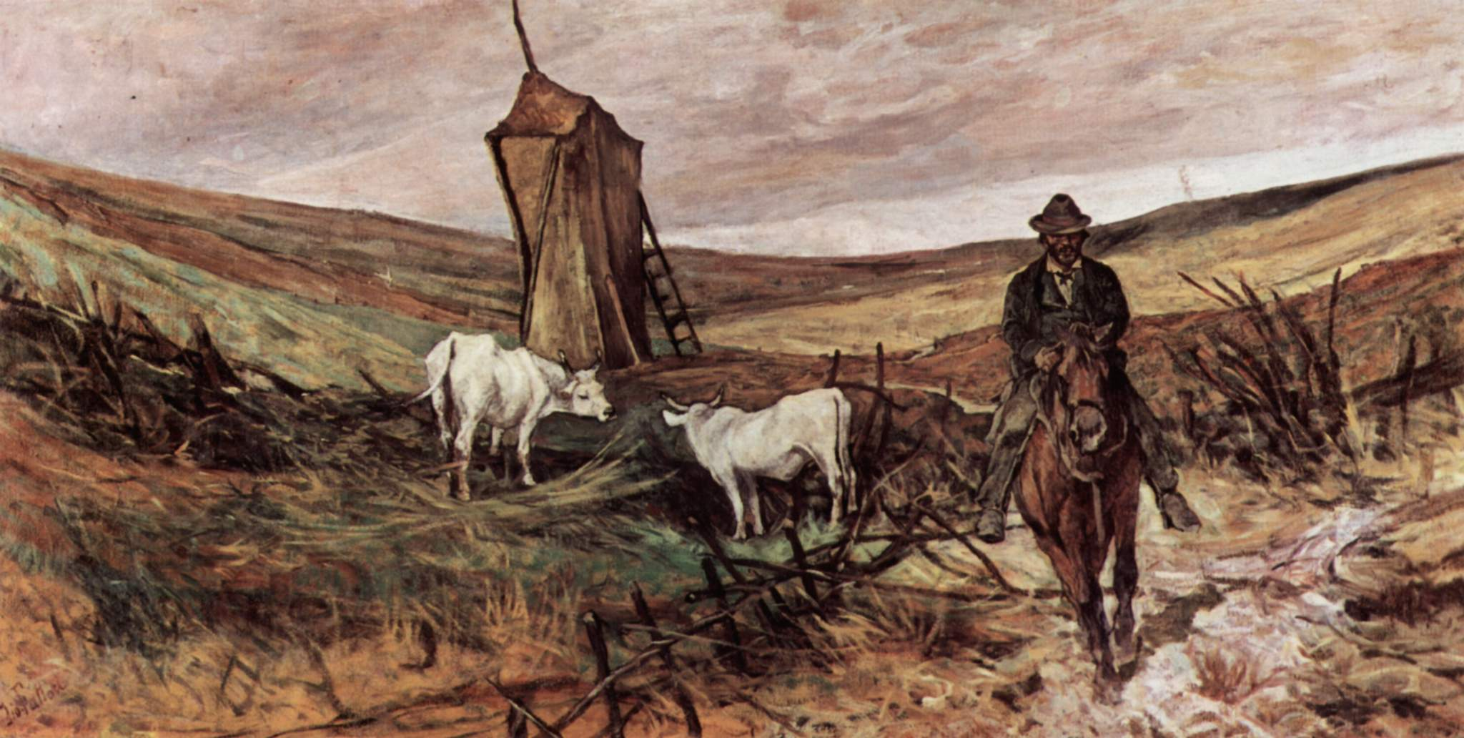
Notes:
Campagna romana

Slide 48
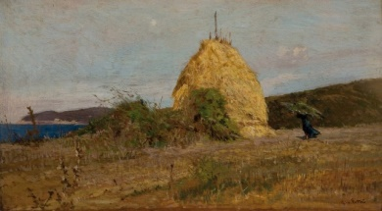

Slide 49
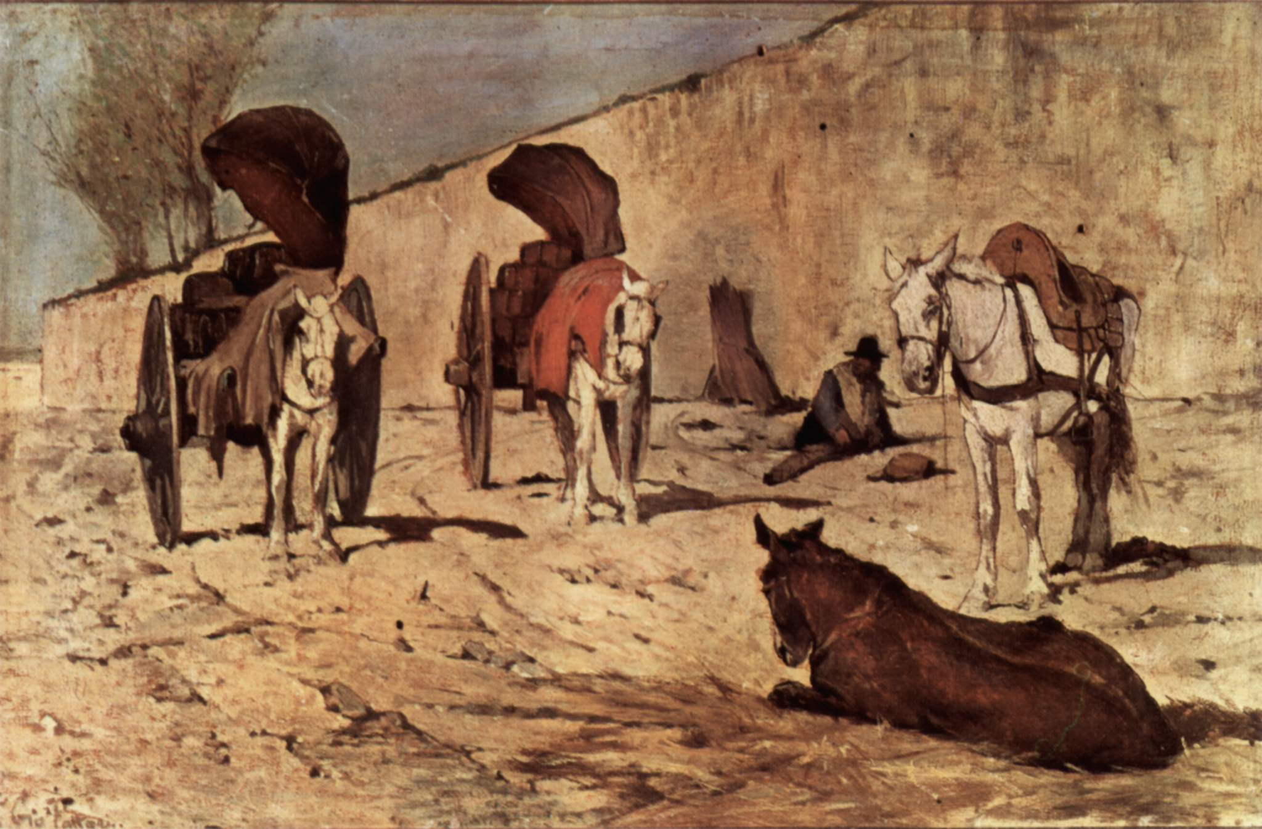
Notes:
Barocci romani

Slide 50
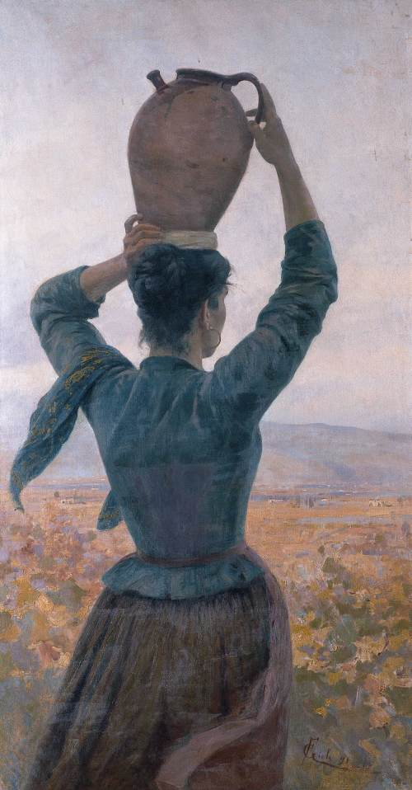

Slide 51
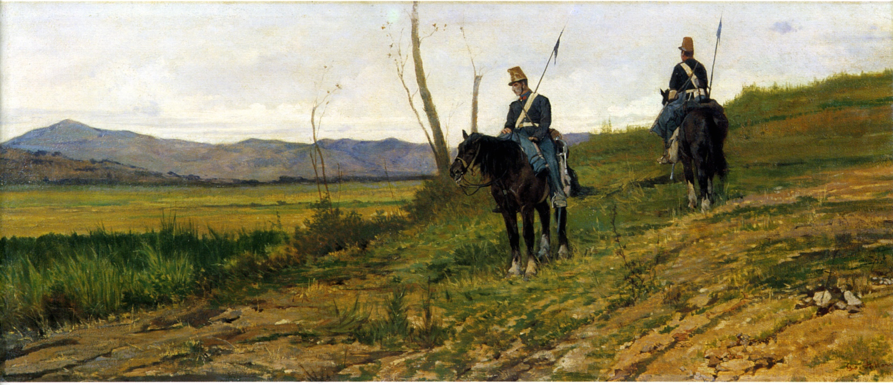

Slide 52

Notes:
MaRCATURA DEI PULEDI

Slide 53


Slide 54


Slide 55


Slide 56

Notes:
Carica di cavalleria

Slide 57

Notes:
Il bove, 1904

Slide 58


Slide 59


Slide 60

Notes:
Donne del Gabbro

Slide 61

Notes:
Stradina solitaria, o Carrareccia

Slide 62

Notes:
Le macchiaiole, 1866

Slide 63


Slide 64


Slide 65

Notes:
Maria Stuarda al campo di Crookstone, 861

Slide 66


Slide 67

Notes:
LO staffeta, 1880

Slide 68


Slide 69

Notes:
Assalto alla Madonna della Scoperta

Slide 70


Slide 71


Slide 72

Notes:
Il riposo

Slide 73


Slide 74


Slide 75


Slide 76


Slide 77

Notes:
Campagne livornesi

Slide 78

Notes:
Il salto delle pecore

Slide 79


Slide 80


Slide 81


Slide 82

Notes:
Ritratto della terza moglie

Slide 83

Notes:
Butteri in Maremma

Slide 84

Notes:
Carro dei carbonai

Slide 85


Slide 86


Slide 87


Slide 88


Slide 89

Notes:
Pattuglia di artiglieria, 1885

Slide 90

Notes:
Carica di cavalleria

Slide 91


